Slide 1
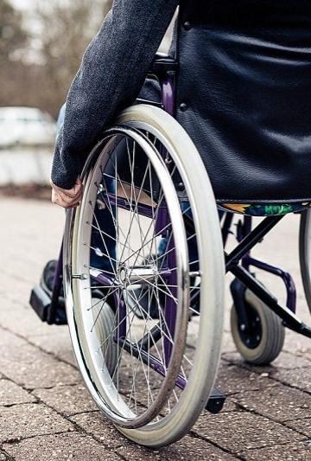
«Физическая активность как одна из форм реабилитации инвалидов в условиях психоневрологического интерната»
Авторы практики: Завитаева Ирина Артёмовна
Лалетина Екатерина Сергеевна

Slide 2
Цели
1. Повышение физической активности получателей социальных услуг. 2. Улучшение памяти и когнитивных функций. 3. Обеспечение общения и социальной активности с ровесниками.

Slide 3
Задачи
1. Подобрать индивидуальные задания, учитывая интересы и возможности получателей социальных услуг. 2. Включить в программу физические упражнения для укрепления мышц, гибкости и координации движений. 3. Организовать занятия по интересам, такие как рисование, рукоделие или чтение. 4. Предложить возможности для общения с ровесниками, такие как клубы или группы по интересам, совместный просмотр различных видеороликов и презентаций, встречи с друзьями или участие в социальных мероприятиях. 5. Организовать регулярные встречи с инструктором по труду для проведения трудотерапии и контроля прогресса. 6. Регулярно оценивать эффективность практики и вносить необходимые корректировки для достижения оставленных целей.

Slide 4
Суть практики
Суть заключается в создании условий, которые помогут получателям социальных услуг повысить физическую и социальную активность с помощью различных видов занятий, организованных сотрудниками учреждения.

Slide 6
Что такое физическая активность?
Физическая активность – это движение тела, сопровождающееся расходом энергии. Развитие современных технологий в последнее столетие резко снизило уровень физических нагрузок людей, а малоподвижный образ жизни стал обычным явлением. Научные исследования доказали, что низкая физическая активность способствует повышению артериального давления, является фактором риска развития болезней сердца и сосудов, сахарного диабета, остеопороза и других.

Slide 8
Мероприятия
Формы мероприятий развивающих физическую активность получателей социальных услуг:
- организация различных групповых занятий (гимнастика, йога и т.д.);
- занятие трудотерапией и гарденотерапией;
- активный отдых на природе ( прогулка, поход, игры на открытых площадках и т.д.);
- участие в различных соревнования и стартах.

Slide 9
Что такое социальная активность?
Социальная активность – это мера включенности личности в систему общественных отношений, показатель ее участия во всех видах общественной деятельности
Человек – социальное существо. Поэтому каждому необходимо взаимодействие с социумом.

Slide 10
Участие в общественных делах и инициативах
Общение и установление контактов с другими людьми
Социальная активность
Участие в культурной жизни общества
Участие в социальной защите, поддержке и содействии

Slide 11
Мероприятия
Формы мероприятий развивающих социальную активность получателей социальных услуг: - конкурсы художественно-творческой направленности; - конкурсы военно-патриотической направленности; - проведение развлекательных мероприятий; - выставки работ и концерты получателей социальных услуг; - поездки в дом культуры, музеи, на природу и т.д.; - организация и проведение выставок – работ, выполненных руками получателей; - проведение различных профилактических мероприятий; - участие в различных общественно значимых акциях.

Slide 12
Ожидаемый результат
Увеличение числа проживающих, активно участвующих в жизни учреждения
2024
2023

Slide 13
Благодарим за внимание!

